Slide 1

96 timers behandlingsansvar
En introduktion til kommunalt sundhedspersonale

Slide 2
Hvad er 96 timers behandlingsansvar?
96 timers behandlingsansvar defineres ved, at sygehuset påtager sig at håndtere de henvendelser, som sundhedsprofessionelle i kommune, almen praksis og lægevagten måtte have efter den aktuelle udskrivelse fra sygehuset.
I de første 96 timer efter udskrivelsen er det altså udskrivende afdeling, der har behandlingsansvaret og ikke borgerens egen læge. Efter de 96 timer er gået, medmindre der er behov for forlængelse, overgår behandlingsansvaret til egen læge.
Som kommunalt sundhedspersonale har du fortsat ansvaret for at observere borgeren og reagere på ændringer i tilstanden, samt følge op på eventuelle nye ordinationer.
Ved 96 timers behandlingsansvar kan du kontakte den udskrivende afdeling på sygehuset døgnet rundt.

Slide 3
Formål
At skabe en tryg og sammenhængende overgang for borgeren mellem behandlingen på sygehuset og borgerens hjem eller ophold på midlertidige kommunale døgnpladser, plejecentre eller bosteder
Øget kvalitet og tilgængelighed i samarbejdet mellem sygehus, kommune og praksissektor i de første døgn efter udskrivelsen
Sikre koordinering og samarbejde om opgaver og ansvar hver part har ifm. udskrivelse
Nedbringe antallet af unødige genindlæggelser

Slide 4
Målgruppe
Målgruppen omfatter borgere over 18 år med behov for kommunal sygepleje, der har været indlagt i mere end 24 timer og som udskrives til:
midlertidig kommunal døgnplads
plejecenter
kommunal sygepleje i eget hjem
kommunal sygepleje på kommunale og regionale bosteder
Målgruppen omfatter både borgere, der allerede forud for indlæggelsen modtager kommunal sygepleje samt de borgere, sygehusene vurderer har behov for kommunal sygepleje, når de udskrives.
Bemærk, at borgere, der har været indlagt under 24 timer ikke er omfattet af 96 timers behandlingsansvar

Slide 5
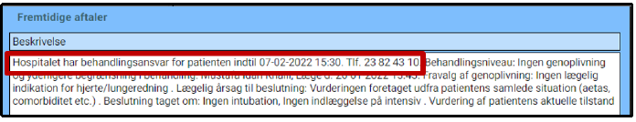
Ved udskrivelse af borger omfattet af 96 timers behandlingsansvar
Når en borger bliver udskrevet fra sygehuset sender sygehuset automatisk en udskrivningsrapport. Hvis borgeren er omfattet af 96 timers behandlingsansvar vil dette være angivet i udskrivningsrapportens felt 30 ”Fremtidige aftaler”. Her vil der også være angivet det telefonnummer, som du skal ringe på.

Slide 6
Kontakt til sygehuset
Det er kun kommunale sygeplejersker og social- og sundhedsassistenter kan foretage opkald til udskrivende afdeling. Social- og sundhedsassistenter bør så vidt muligt søge råd og vejledning hos en sygeplejerske, inden udskrivende afdeling kontaktes.
Udskrivende afdeling kan kontaktes hvis der er behov for læge- eller sygeplejefaglig rådgivning, vejledning eller sparring.
Henvendelsen til sygehuset kan fx dreje sig om:
  Præcisering eller ændring i behandlingsplan
  Ordinering af anden medicin eller ændring af den aktuelle
  Recepter og afstemning af FMK
  Forværring eller ændring i helbredstilstand (OBS! Ved livstruende tilstande skal der ringes 1-1-2)
afdeling eller via akutmodtagelse

Slide 7
Inden henvendelse til sygehuset
Hvad drejer opkaldet sig om?
Opfølgning på udskrivelse
f.eks.:
- Ordinering af anden medicin eller ændring i aktuelle
- Spørgsmål til behandlingsplan
Ændring i borgers tilstand
Inden opkaldet
Hav navn og cpr-nummer på borger klar
Inden opkaldet
Du skal foretage målinger på følgende vitale parametre:
- Blodtryk
- Puls
- Temperatur
- Saturation
- Respirationsfrekvens
- Eventuelle smerter ved hjælp af Visual Analog Scale (VAS)
- Observation af hud og almen tilstand generelt
Under opkaldet bruges dialogværktøjet ISBAR.
Hav navn og cpr-nummer på borger klar

Slide 8
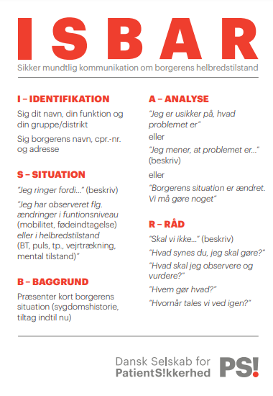
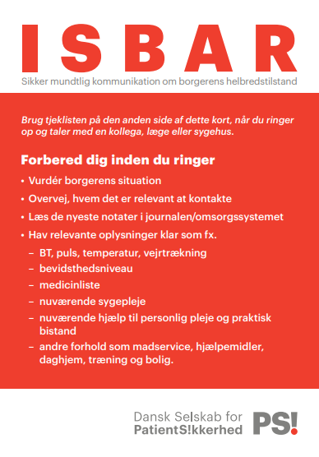
Under og efter henvendelse til sygehuset
Ved henvendelsen til sygehuset skal du bruge sikker mundtlig kommunikation (ISBAR).
Efter telefonopkaldet fremsender sygehuset et korrespondancebrev med præcisering el. ændring af behandlingsplan, ordination af medicin o.l.
Hvis du blot har søgt råd eller vejledning hos sygehuset modtager du ikke et korrespondancebrev.
Du har fortsat journaliseringspligt og skal dokumentere, at der er taget kontakt til sygehuset samt hvilke aftaler, der er lavet om det videre forløb.

Slide 9
Handlemuligheder ved henvendelser vedr. ændringer i tilstand
Hvis henvendelsen vedrører forværring/ændring i borgers tilstand, kan sygehuslægen vurdere, om der er behov for et lægefagligt tilsyn. Sygehuslægen kan vælge en række tilsynsformer, herunder:
• Videokonsultation (SMS Video)
• Besøg i eget hjem via lægevagten eller akutberedskabet
• En subakut vurdering på sygehuset
• Genindlæggelse
Ved besøg i eget hjem via lægevagten/akutberedskabet, subakutvurdering og genindlæggelse skal du ikke foretage dig andet end at orientere borger.
Se næste slide for arbejdsgangen ved videokonsultation

Slide 10
Handlemuligheder ved henvendelser vedr. ændringer i tilstand – fortsat
I forbindelse med opkald vedrørende forværring/ændring i borgers tilstand kan sygehuslægen vælge at tilse borger gennem en videokonsultation
Videokonsultationen opstartes ved, at sygehuslægen sender sms med et video-link til enten din telefon, Ipad, tablet, PC eller det IT-udstyr, du bruger i dit arbejde.
For at kunne gennemføre videokonsultationen skal dit IT-udstyr have et kamera
Det er din opgave at holde/sætte udstyret (telefon, iPad, tablet etc.) så sygehuslægen kan se og eventuelt tale med borger.

Slide 11
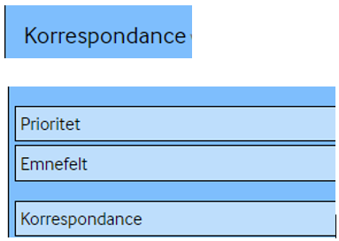
Forlængelse af behandlingsansvar udover 96 timer
Du har ansvaret for at vurdere, om der er behov for, at aftalen forlænges i god tid inden behandlingsansvaret på 96 timer udløber. Du skal, så vidt det er muligt, kontakte sygehuset i dagvagt.
Forlængelse af behandlingsansvaret ud over 96 timer ordineres af lægen, der håndterer opkaldet.
Når forlængelsen er aftalt med sygehuslægen, modtager du et korrespondancebrev fra sygehuset, hvor det nye tidspunkt for afslutning af behandlingsansvaret står.

Slide 12
Afslutning af 96 timers behandlingsansvar
Ved afslutning af sygehusets udvidede behandlingsansvar modtages ikke yderligere information fra sygehuset.
Da borger blev udskrevet med 96 timers behandlingsansvar fik kommunen i udskrivningsrapporten felt 30 ”Fremtidige aftaler” information om, hvornår behandlingsansvaret sluttede.
Efter de 96 timers behandlingsansvar er slut overgår det lægefaglige behandlingsansvar til borgers egen læge.

Slide 13
Ved indlæggelse af borger, der modtager kommunal sygepleje
Ved registreret indlæggelse på sygehuset sendes automatisk en indlæggelsesrapport fra kommunens omsorgssystem til sygehuset.
Rapporten genereres fra alle aktuelle helbredstilstande i kommunens omsorgssystem.
Jævnfør FSlll skal alle aktuelle helbredstilstande altid være opdateret, da de autogenererede indlæggelsesrapporter ikke kan trække dokumentation fra observationer.
Er der relevante oplysninger om ændringer, som ikke har været opdateret i kommunens omsorgssystems under helbredstilstande, sendes hurtigst muligt en manuel indlæggelsesrapport.

Slide 14
Ved indlæggelse af borger, der modtager kommunal sygepleje - fortsat
For at sygehuset kan identificere borgere, der forud for indlæggelsen modtog kommunal sygepleje, skal kommunens registrering af sygeplejeydelser være opdateret i omsorgssystemerne, så sygehusene kan tilgå oplysningerne i indlæggelsesrapporten (ILR)
Hvis sygehusene ikke kan identificere de borgere, som er en del af målgruppen, fordi sygehusene ikke har modtaget den aftalte information fra kommunerne, kan de pågældende borgere ikke tilbydes 96 timers behandlingsansvar

Slide 15
Ansvarsfordeling
Kommunens ansvar
Kommunen har som vanligt ansvar for observation og pleje af borgere og har forpligtelse til at reagere på ændringer i borgerens tilstand. Myndighedsansvaret og initiativpligten påhviler derfor kommunen.
Sygehusets ansvar
Den udskrivende afdeling påtager sig at håndtere de henvendelser, som sundhedsprofessionelle i kommune, almen praksis og lægevagten måtte have efter den aktuelle udskrivelse fra sygehuset.
Almen praksis’ ansvar
Almen praksis har ansvar for at følge op på epikriser som vanligt. Tilsvarende vil almen praksis have ansvar for at håndtere direkte henvendelse fra borger som vanligt, også hvis den finder sted indenfor 96 timer efter udskrivelse. Det vil sige, at der ikke bliver flyttet opgaver, som almindeligvis varetages i almen praksis, og som ikke vedrører sygehusindlæggelsen. Almen praksis’ opfølgningsforpligtelse er således uændret.

